Slide 1
Neural Nets(NN) for XOR
김민서, 김인우, 김준성, 이민욱, 조형찬
--발표 : 김인우

Slide 2
CONTENTS
Problem
Neural Network
BACK PROPAGATION
XOR operation?

Slide 3
XOR with logistic regression?
→ It doesn’t work;

Slide 4
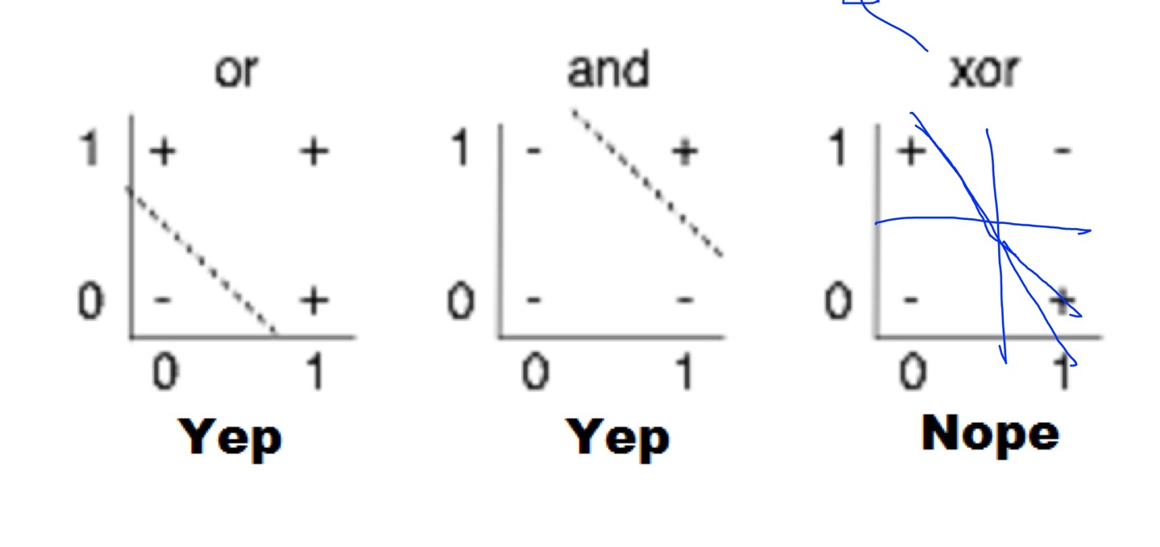
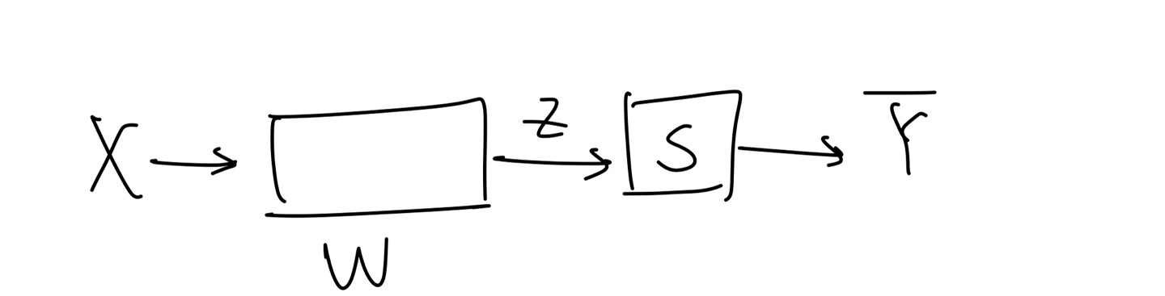
PROBLEM
▶ 하나의 unit으로는 XOR문제를 해결할 수 없음.
(Linear하게 영역을 구분 지을 수 없음)

Slide 5
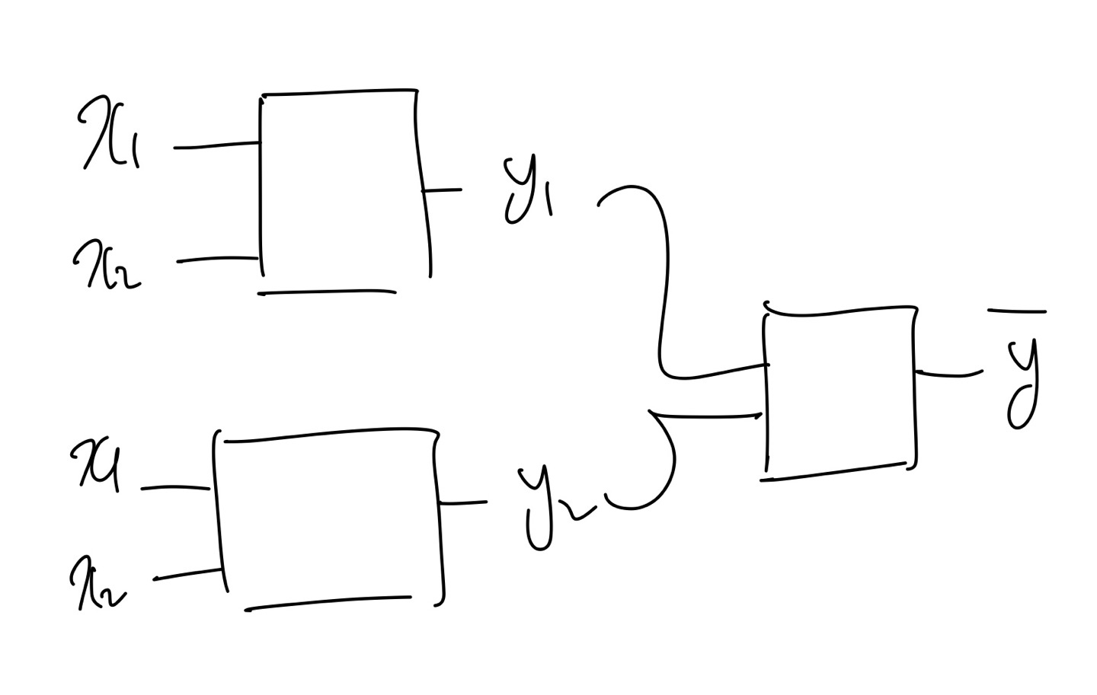
SOLUTION-(1)
Neural Net을 통한 해결이 가능;

Slide 6
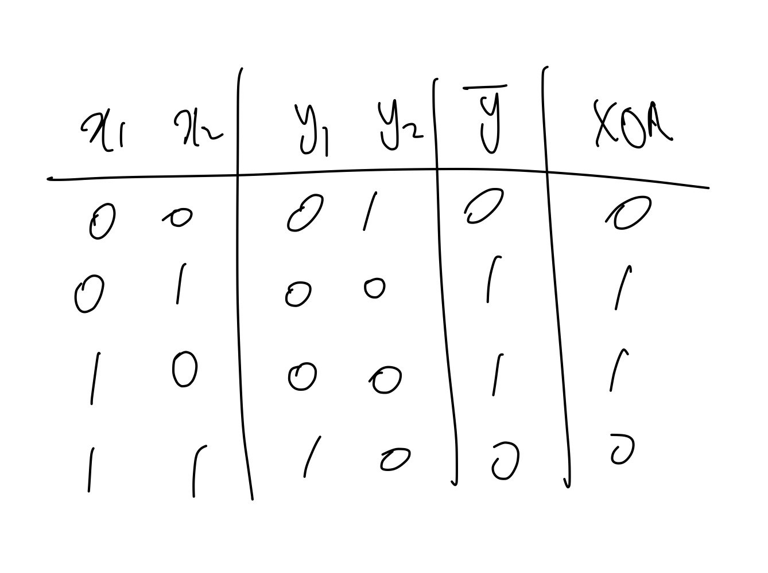
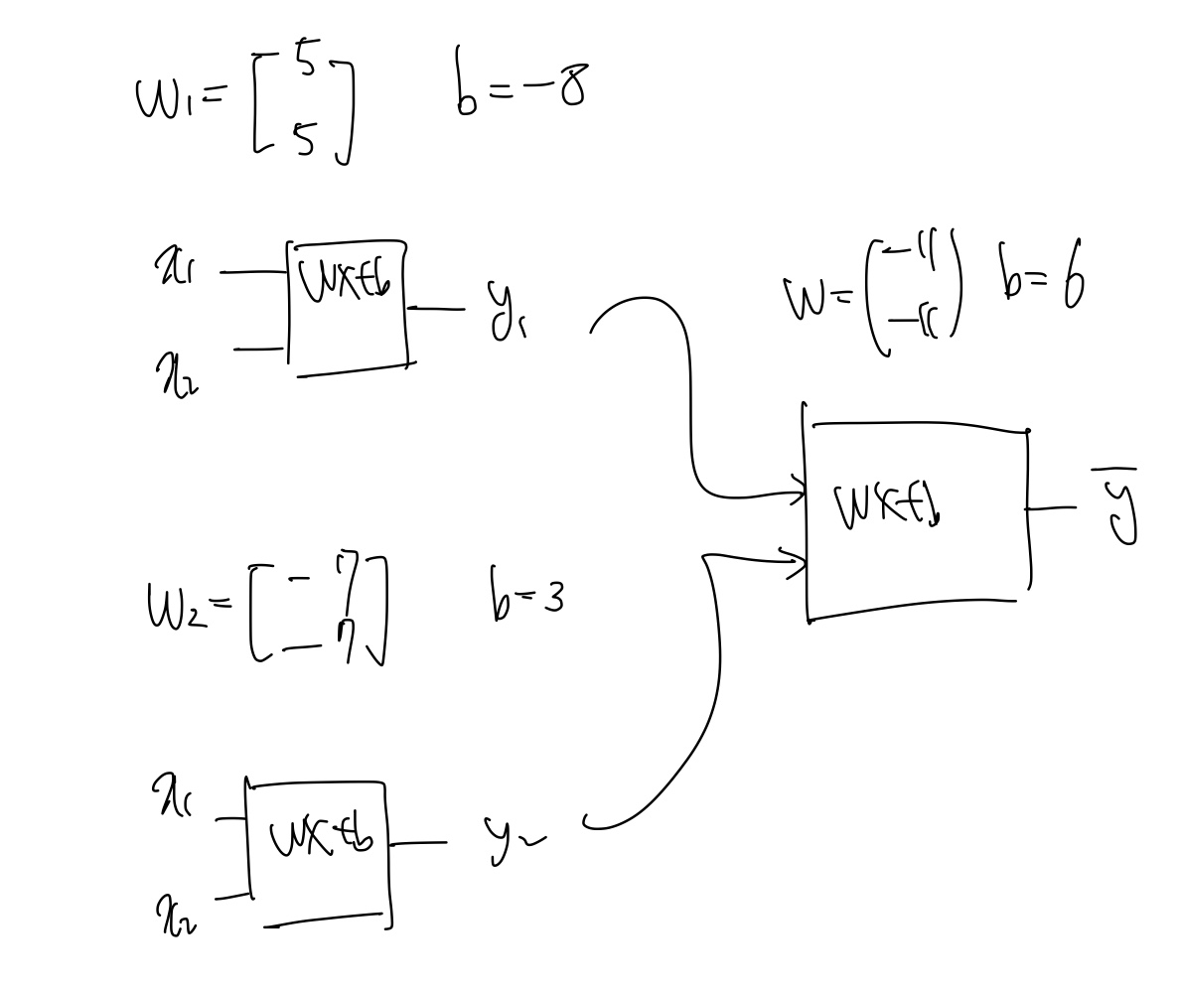
SOLUTION-(2)
▶ 각각은 logistic regression.

Slide 7
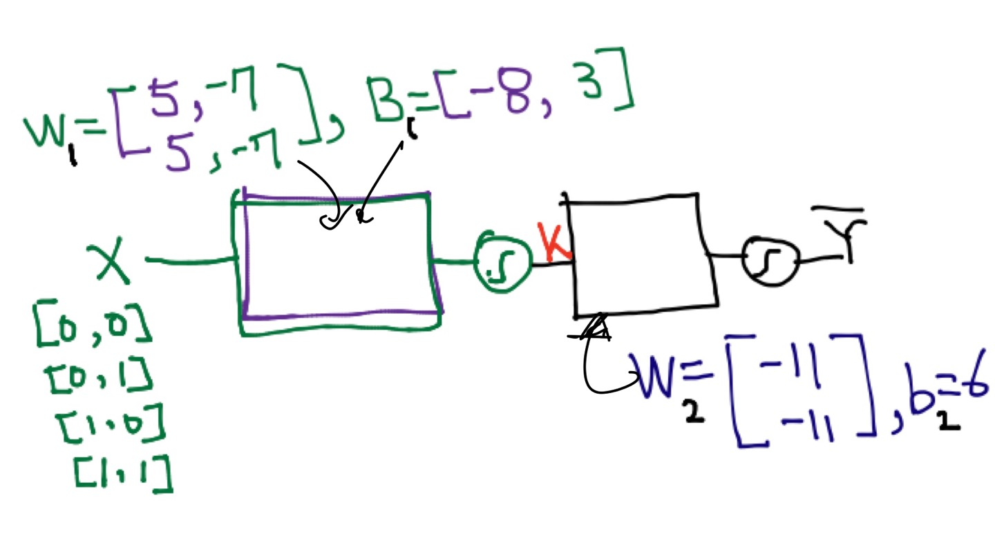
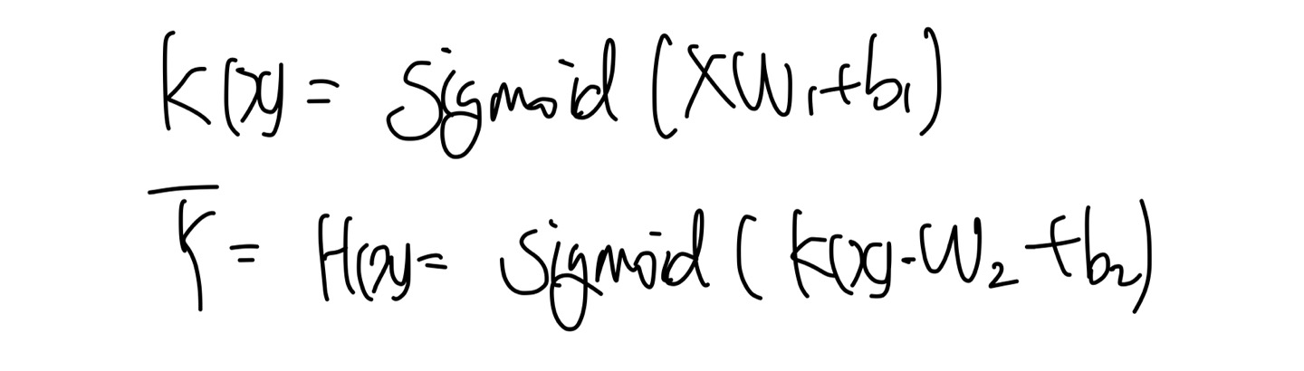
SOLUTION-(3)
간단하게 표현할 수 없을까?
> Multinomial classification

Slide 8
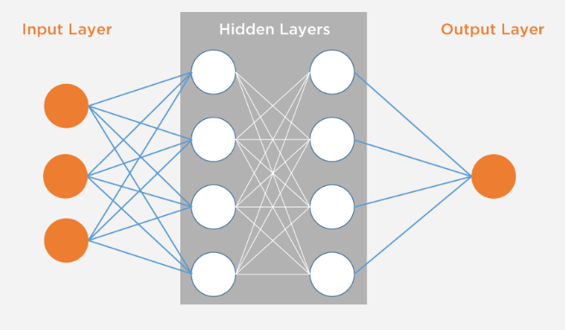
SOLUTION-(4)
새로운 문제 : 각각의 Weight와 bias는 어떻게 학습시킬 수 있을까?

Slide 9
학습?
실제값과 예측값의 오차. 즉, cost를 최소화 시키는 것.

Slide 10
What is gradient descent algorithm?
미분을 통해 cost function이 global minimum을 갖게 하는 weight값을 찾게 해주는 알고리즘.

Slide 11
Back propagation.
미분?

Slide 12
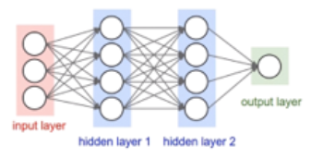
Forward propagation : input layer부터 output layer까지 순서대로 변수들을 계산하고 저장하는 것.
▶ Neural Network가 커질수록 최적화를 위한 연산량이 기하급수적으로 늘어나게 됨.
Back propagation : output layer직전의 layer부터 최적화.
▶ 하나의 unit을 최적화하기 위해 엄청난 연산량이 필요했으나,
Back propagation에서는 편미분값을 통해 아주 간단하게 구할 수 있다는 장점!

Slide 13
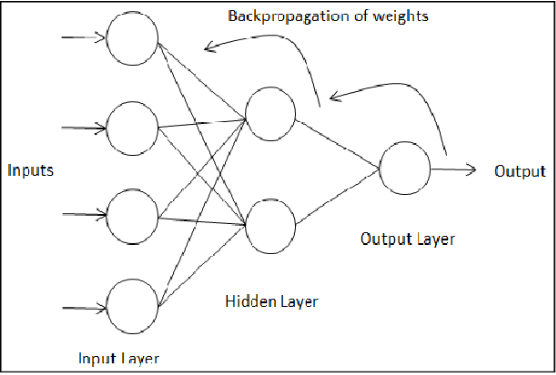
https://youtu.be/Ilg3gGewQ5U
((~09:27)

Slide 14
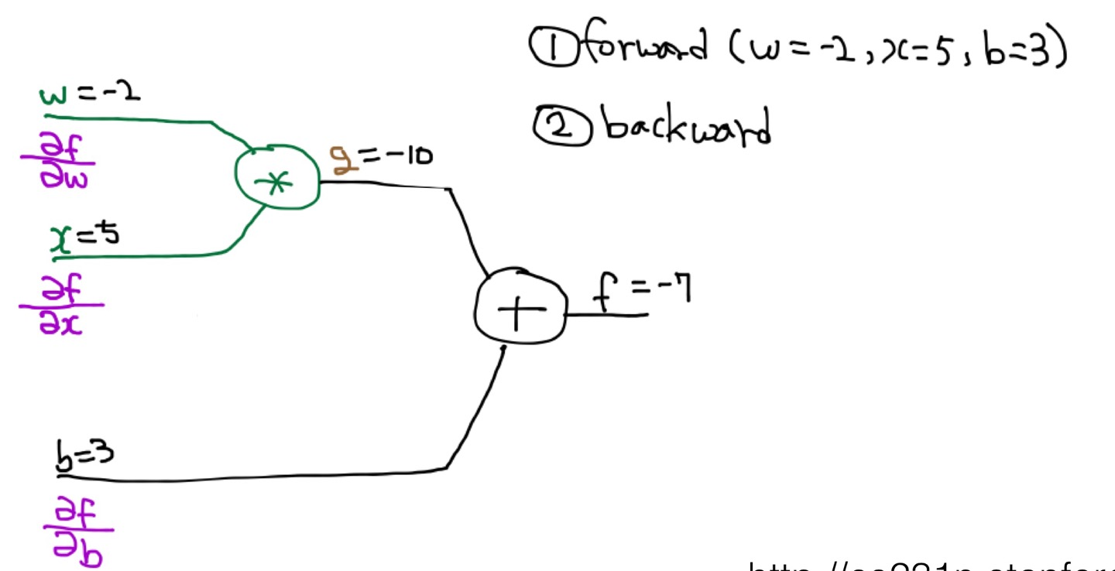
Back propagation-(1)

Slide 15
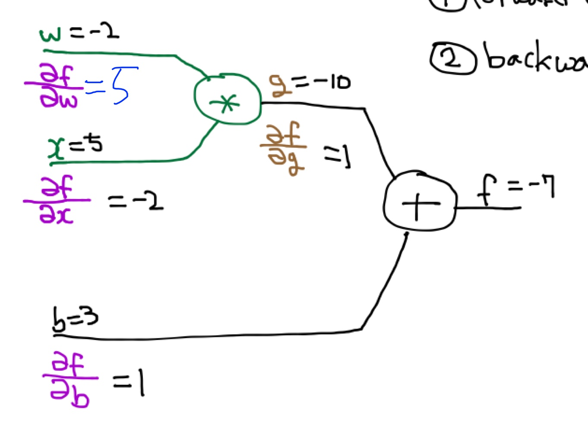
Back propagation-(2)

Slide 16
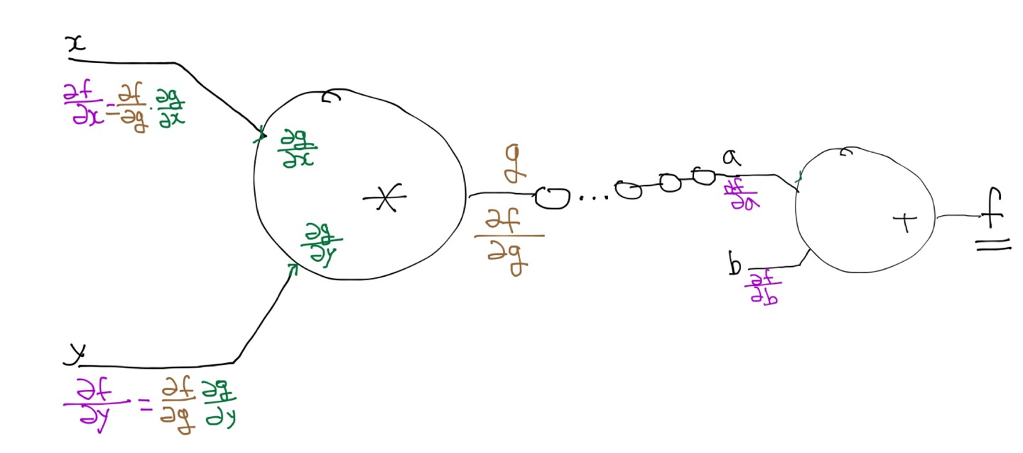
Back propagation-(3)
‘연산자’를 알기 때문에 미분값을 chain rule을 통해서 알 수 있음.
해당 문자에 대한 편미분 값 = 해당 문자가 최종 f에 미치는 영향.

Slide 17
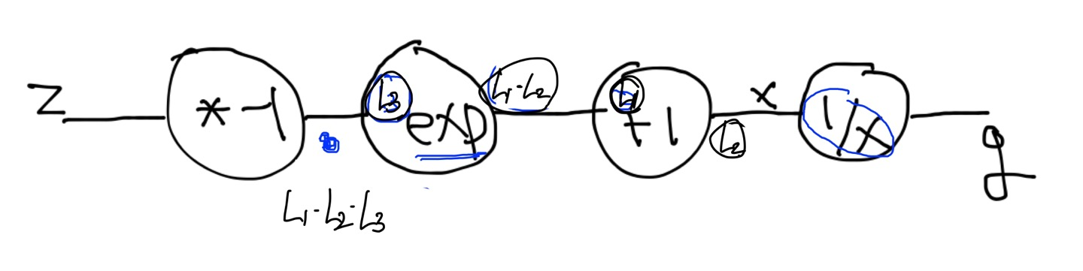
In sigmoid fuction?

